Slide 1

Cơ sở dữ liệu
Bài 2: CÁC BƯỚC XÂY DỰNG CƠ SỞ DỮ LIỆU

Slide 2

Mục tiêu
Tìm hiểu các bước xây dựng CSDL
Hiểu các khái niệm về thực thể, tập thực thể
Nắm được mối quan hệ giữa các thực thể
Các ràng buộc trong CSDL quan hệ: khoá chính, khoá ngoại ...
Làm quen với hệ quản trị cơ sở dữ liệu MySQL

Slide 3
Cơ sở dữ liệu
Bài 2: CÁC BƯỚC XÂY DỰNG CƠ SỞ DỮ LIỆU
Phần 1:

Slide 4
Các bước thiết kế CSDL quan hệ
Thiết kế một CSDL được phân thành các mức khác nhau:
Thiết kế các thành phần dữ liệu mức khái niệm
Thiết kế các thành phần dữ liệu mức logic
Thiết kế các thành phần dữ liệu mức vật lý
Thiết kế mức khái niệm
Thiết kế Logic
Thiết kế mức vật lý

Slide 5
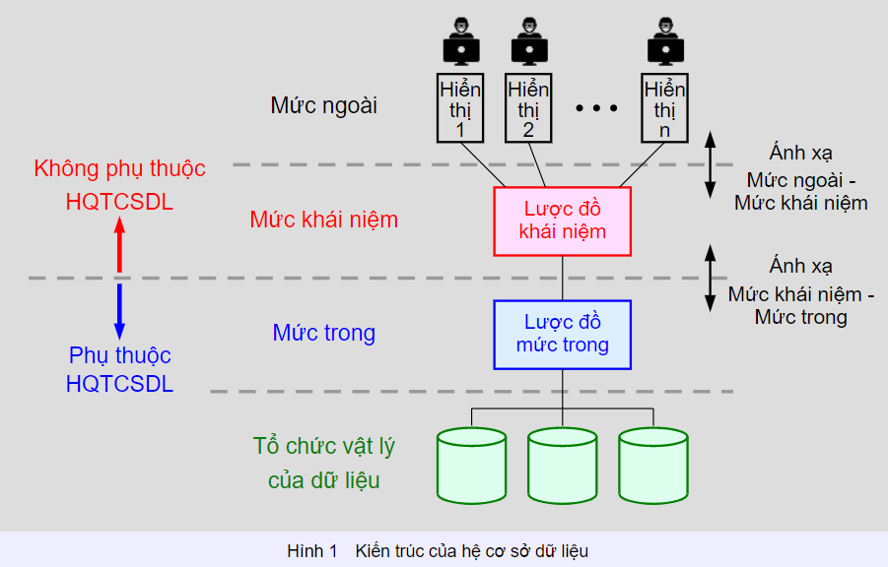
Các bước thiết kế CSDL quan hệ
Mức Logic

Slide 6
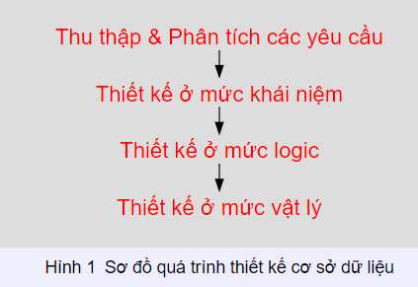
Quá trình thiết kế CSDL

Slide 7
Thiết kế CSDL mức khái niệm & Logic
Thiết kế CSDL mức khái niệm là sự trừu tượng hóa của thế giới thực.
CSDL được mô tả bằng ERD mức khái niệm (Conceptual data model)
Thiết kế CSDL mức logic là quá trình chuyển ERD mức khái niệm sang mô hình Lược đồ quan hệ (Logical data model) và chuẩn hóa các quan hệ.

Slide 8
Thiết kế CSDL mức vật lý
Mức thấp nhất của kiến trúc một CSDL là mô hình cơ sở dữ liệu vật lý (Physical data model). CSDL vật lý là sự cài đặt cụ thể của CSDL mức khái niệm.
CSDL vật lý bao gồm các Bảng (Table) và mối quan hệ (Relationship) giữa các bảng này.

Slide 9
Thiết kế CSDL mức khái niệm

Slide 10
Các thành phần dữ liệu mức khái niệm
Các thành phần cơ bản mức khái niệm gồm:
Các thực thể (Entity) hay Quan hệ (Relation)
Các thuộc tính (Attribute)
Các mối quan hệ (Relationship) – còn gọi là quan hệ logic hay liên kết
Các quy tắc nghiệp vụ (Business Rule)
Dữ liệu giao nhau (Intersection Data)
Notes:
Khi phân tích các thông tin cần lưu trữ về một tổ chức bất kỳ, chúng ta cần phải nhận ra các entity (thực thể) thuộc về tổ chức đó. Với mỗi entity lại có nhiều attribute (thuộc tính) khác nhau. Ngoài ra, giữa các entity lại có các mối quan hệ qua lại mà ta gọi là relationship. Tất cả các CSDL đều có thể được biểu diễn bởi hệ thống các entity, các attribute và các relationship. Các mối quan hệ giữa entity, attribute, relationship được gọi là quan hệ logic.

Slide 11
Khái niệm Thực thể
Thực thể là một đối tượng, một địa điểm, con người… trong thế giới thực được lưu trữ thông tin trong CSDL.
Tập hợp các thực thể giống nhau tạo thành 1 tập thực thể
Ví dụ:
Mỗi nhân viên là một thực thể.
Tập hợp các nhân viên là tập thực thể.
Ghi chú: Để đơn giản, đôi khi thuật ngữ “thực thể” được dùng thay cho “tập thực thể”.

Slide 12
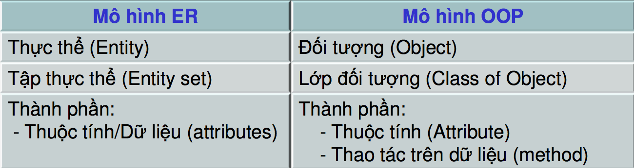
Khái niệm thực thể

Slide 13
Thuộc tính
Là những đặc điểm, tính chất riêng biệt của một tập thực thể.
Là tính chất của thực thể cần được quản lý
Chỉ quan tâm tới những tính chất có liên quan tới ứng dụng
Ví dụ thực thể NHANVIEN có các thuộc tính
Họ tên
Ngày sinh
Giới tính
Địa chỉ ...

Slide 14
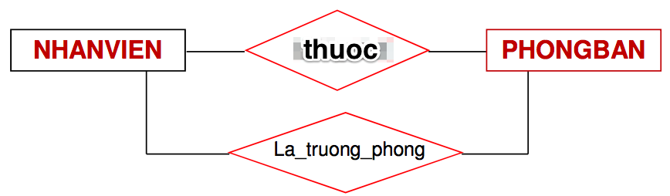
Mối quan hệ (Relationship)
Mối quan hệ là sự liên kết giữa 2 hay nhiều tập thực thể có liên quan
Ví dụ giữa tập thực thể NHANVIEN và PHONGBAN có các liên kết
Một nhân viên thuộc một phòng ban nào đó
Một phòng ban có một nhân viên làm trưởng phòng

Slide 15
Các loại mối quan hệ
Giữa các thực thể có thể có mối liên kết với nhau. Trong cơ sở dữ liệu, người ta gọi là các mối quan hệ (relationship).
Tùy theo số cá thể tham gia vào mối quan hệ mà ta phân loại các mối quan hệ như sau:
Quan hệ 1-1 (một - một)
Quan hệ 1-n (một - nhiều)
Quan hệ n-n (nhiều - nhiều)

Slide 16
Quan hệ 1-1
Quan hệ 1-1 là quan hệ giữa hai tập thực thể trong đó mỗi thực thể của tập này chỉ có thể liên kết với nhiều nhất một thực thể của tập kia, và ngược lại.
Ví dụ: quan hệ giữa tập thực thể Nhân viên và Phòng ban trong mối quan hệ “Là trưởng phòng” là quan hệ 1-1 (1 nhân viên chỉ được làm trưởng phòng của 1 phòng ban, và một phòng ban chỉ có 1 trưởng phòng)

Slide 17
Quan hệ 1-N
Quan hệ 1-N là quan hệ giữa hai tập thực thể trong đó mỗi thực thể của tập này có thể liên kết với nhiều thực thể của tập còn lại.
Ví dụ 2: quan hệ giữa tập thực thể Nhân viên và thực thể Phòng ban trong mối quan hệ “thuộc” là 1-N
(một nhân viên chỉ thuộc một phòng ban nhưng một phòng ban có thể có nhiều nhân viên)

Slide 18
Quan hệ N-N
Quan hệ N-N là quan hệ giữa hai tập thực thể trong đó một thực thể của tập này có thể liên kết với nhiều thực thể của tập kia, và ngược lại.
Thường quan hệ N-N có thêm phần dữ liệu giao nhau để thêm thông tin cụ thể cho mối quan hệ

Slide 19
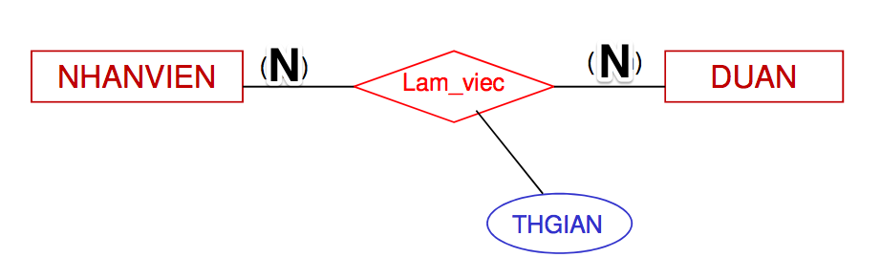
Quan hệ N-N
Ví dụ: quan hệ giữa hai thực thể Nhân viên và Dự án là N-N vì mỗi nhân viên có thể tham gia vào 1 hoặc nhiều dự án, và một dự án cũng có thể có 1 hoặc nhiều nhân viên tham gia
Phần dữ liệu giao nhau cho biết cụ thể ngày bắt đầu nhân viên tham gia và ngày kết thúc, số giờ làm việc …

Slide 20



Biểu diễn các loại mối quan hệ
Với mỗi cặp thực thể có liên hệ với nhau sẽ được biểu diễn như sau.
Quan hệ 1-1
Quan hệ 1-N
Quan hệ N-N

Slide 21
Quy tắc nghiệp vụ
Quy tắc nghiệp vụ (Business Rule) là các thủ tục, nguyên tắc hay các chuẩn phải tuân theo
Các quy tắc này thể hiện trong cơ sở dữ liệu như là các ràng buộc (constraint).
Ví dụ:
Tuổi của nhân viên hưởng lương không vượt quá 65 tuổi -> ràng buộc của cột Age<=65.
Điểm của sinh viên nằm trong khoảng 0-10
…

Slide 22
Bài tập phân tích
Thực hành phân tích bài toán Quản lý Cửa Hàng
Yêu cầu:
Xác đinh các tập thực thể và các thuộc tính của từng tập thực thể.
Xác định mối quan hệ của từng cặp tập thực thể.

Slide 23
Cơ sở dữ liệu
Bài 2: CÁC BƯỚC XÂY DỰNG CƠ SỞ DỮ LIỆU
Phần 2 – Làm quen với MYSQL

Slide 24
Hệ quản trị CSDL MYSQL
MySQL là hệ quản trị CSDL cho phép tạo CSDL quan hệ
Cho phép thực hiện:
Tạo CSDL
Thiết kế các bảng
Thêm dữ liệu, cập nhật dữ liệu
Liên kết giữa các bảng
Truy vấn CSDL để trích xuất thông tin

Slide 25
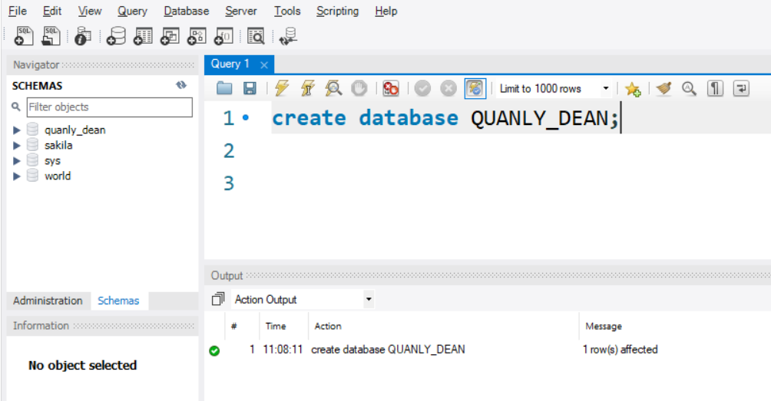
Hệ quản trị CSDL MYSQL
Giao diện MySQL Workbench
Tạo mới file SQL
Mở file SQL
Tạo mới Database (dùng Tool)
RUN thực hiện lệnh SQL
Câu lệnh SQL
Các Database
Kết quả thực hiện lệnh SQL

Slide 26
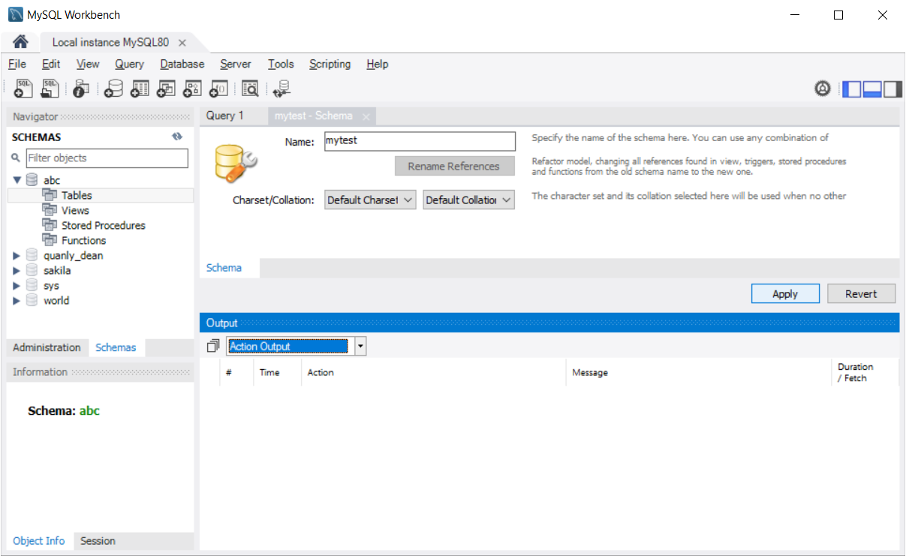
Hệ quản trị CSDL MYSQL
Tạo CSDL bằng công cụ (Tool)
(1) Tạo mới Database
(2) Tên Database
(3) Apply

Slide 27
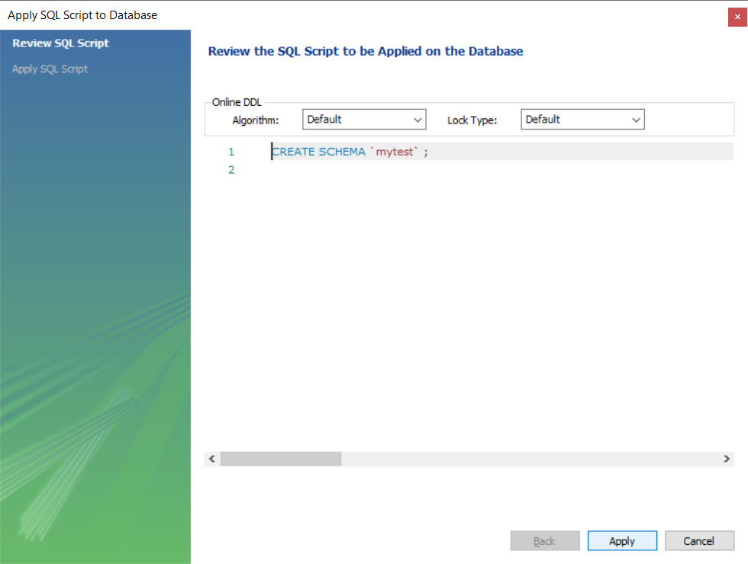
Hệ quản trị CSDL MYSQL
Tạo CSDL bằng công cụ (Tool)
Câu lệnh script được biên dịch
Apply

Slide 28
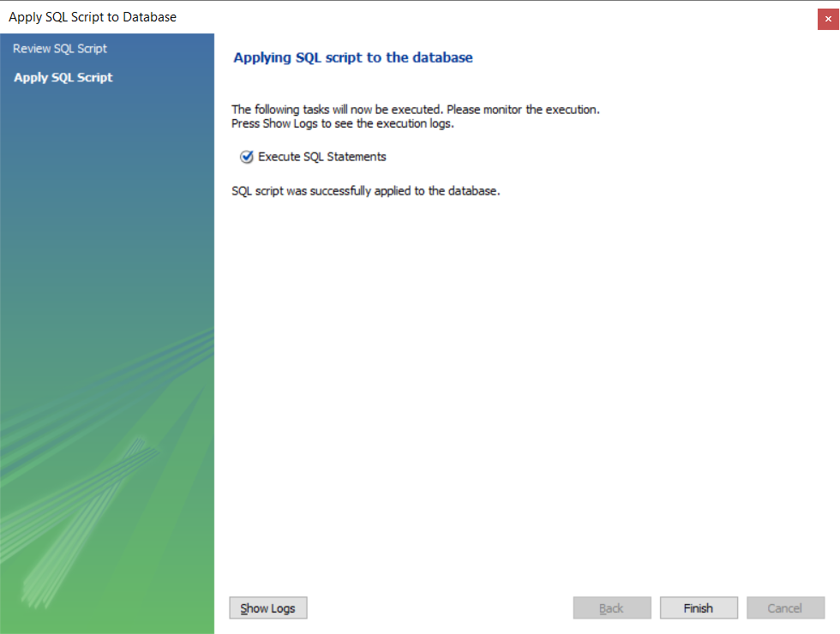
Hệ quản trị CSDL MYSQL
Tạo CSDL bằng công cụ (Tool)
Kết thúc

Slide 29
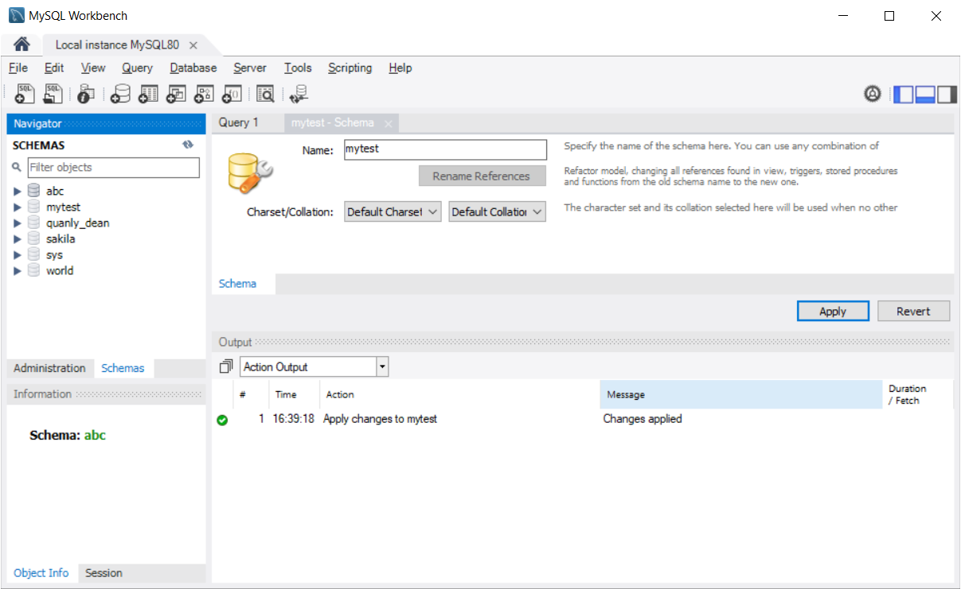
Hệ quản trị CSDL MYSQL
CSDL trong MySQL
Database vừa tạo

Slide 30
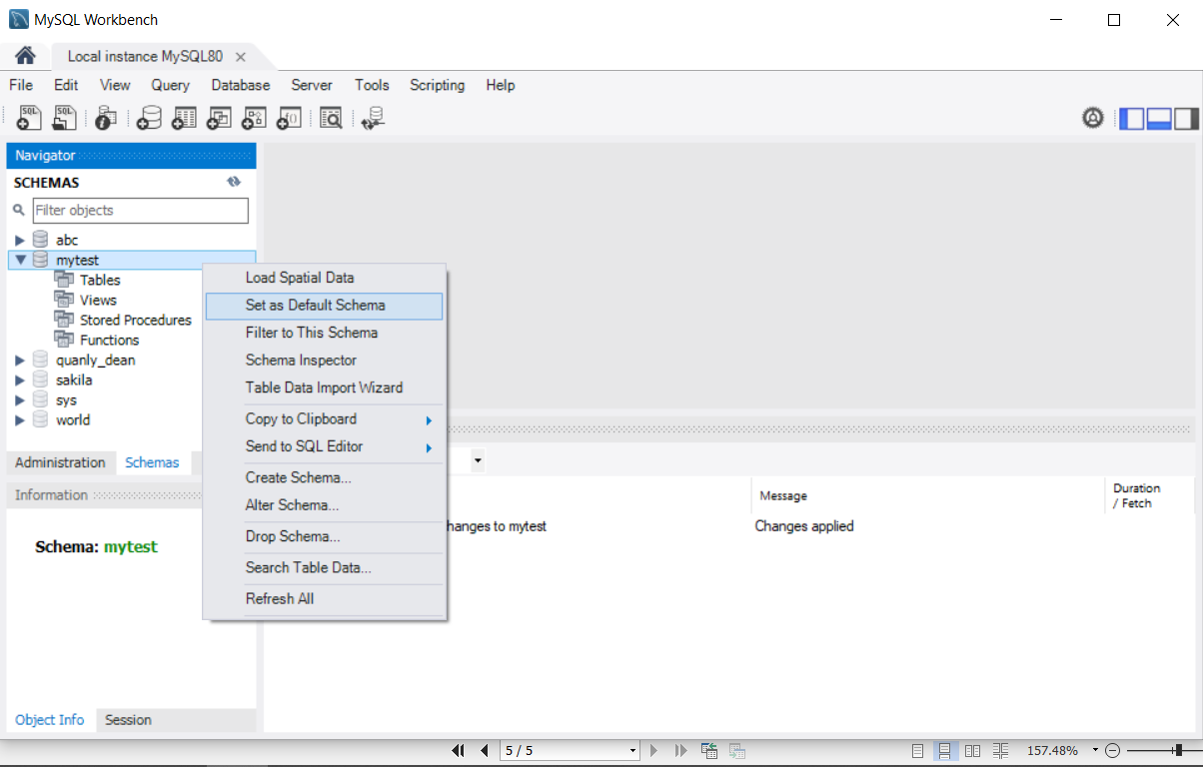
Hệ quản trị CSDL MYSQL
CSDL trong MySQL
Chọn CSDL làm CSDL mặc định
Xóa CSDL

Slide 31
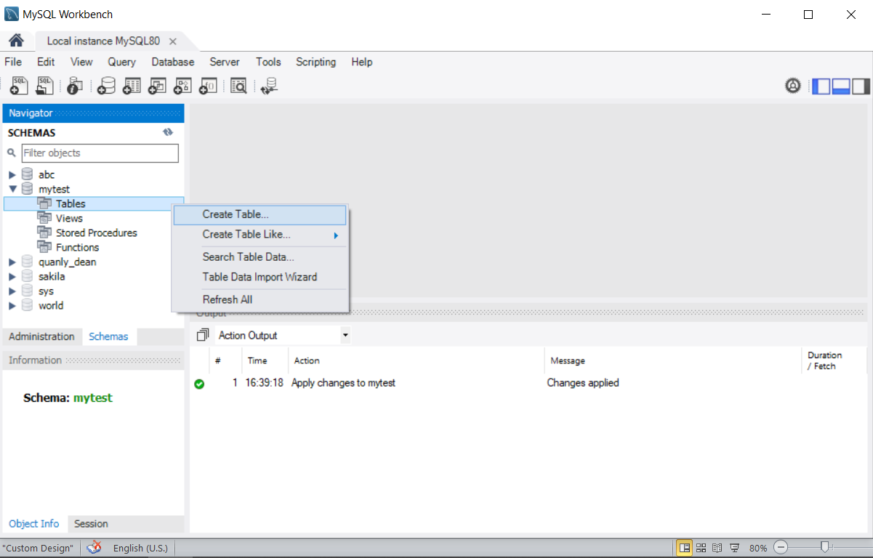
Hệ quản trị CSDL MYSQL
Tạo bảng (Table) bằng công cụ.

Slide 32
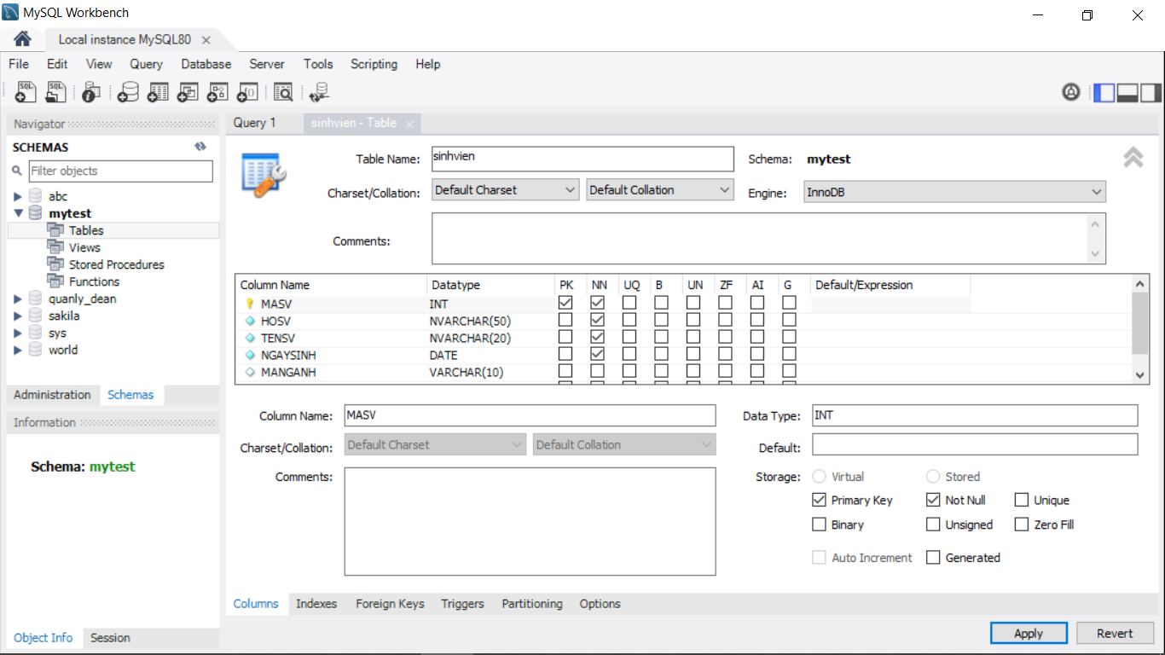
Hệ quản trị CSDL MYSQL
Tạo bảng (Table) bằng công cụ.
(1) Tên bảng
(2) Khai báo các cột và các ràng buộc
(3) Apply

Slide 33
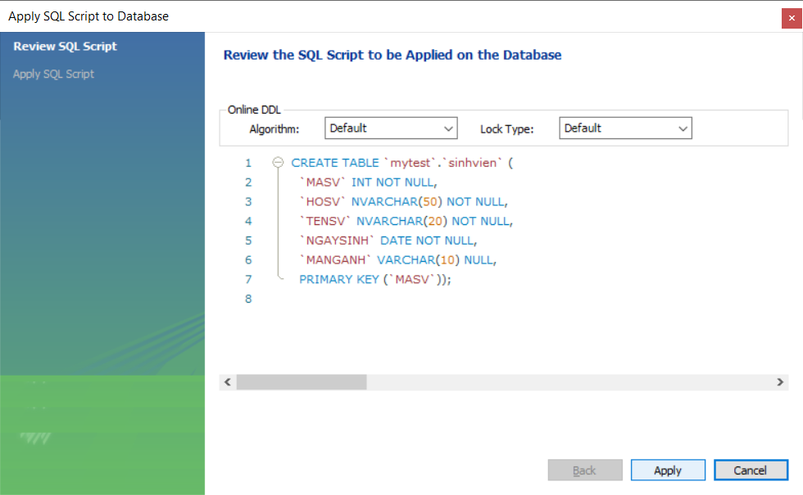
Hệ quản trị CSDL MYSQL
Tạo bảng (Table). Câu lệnh script do MySQL dịch. Chọn Apply
Apply

Slide 34
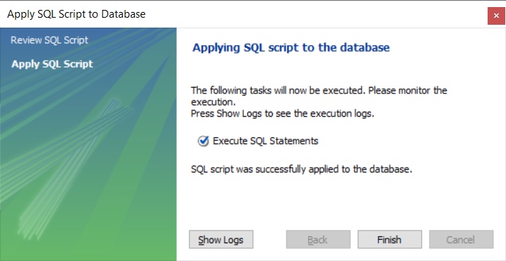
Hệ quản trị CSDL MYSQL
Tạo bảng (Table). Finish hoàn tất việc tạo bảng
Finish

Slide 35
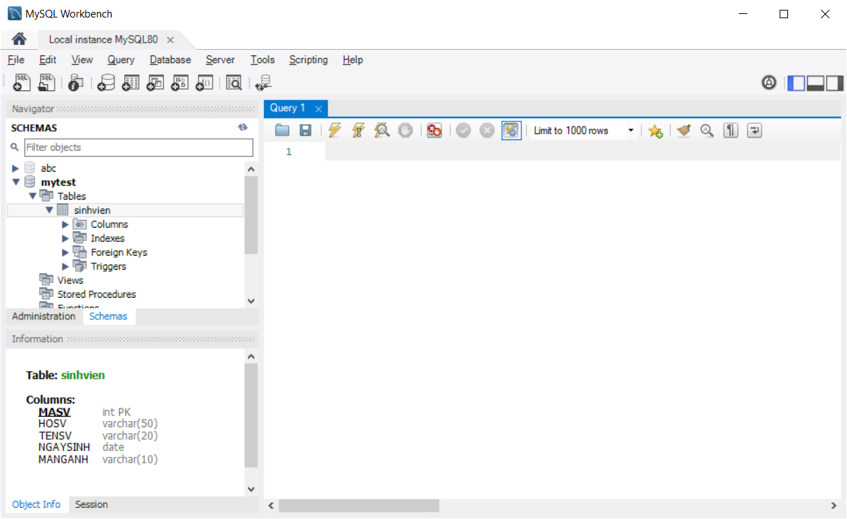
Hệ quản trị CSDL MYSQL
Kết quả sau khi tạo bảng
Làm mới danh sách
Bảng sinhvien vừa tạo
Cấu trúc bảng sinhvien

Slide 36
Tổng kết bài học
CSDL quan hệ gồm một tập hợp các đơn vị logic gọi là bảng hay tập thực thể.
Khi thiết kế CSDL, phải thiết kế ở mức khái niệm/logic trước, sau đó mới chuyển sang thiết kế CSDL ở mức vật lý

Slide 37
Tổng kết bài học
Các thành phần mức khái niệm/logic | Các thành phần mức vật lý
Thực thể (entity) hoặc Quan hệ (relation) | Bảng (table)
Thuộc tính của thực thể (attribute) | Cột (column)
Mối quan hệ (relationship) giữa các thực thể | Cột chung giữa các bảng thể hiện quan hệ giữa các thực thể
Quy tắc nghiệp vụ (business rule) | Ràng buộc (constraint)

Slide 38
Tổng kết bài học
Microsoft Access, MySQL, SQL Server là các hệ quản trị CSDL.
Hệ quản trị CSDL cho phép và hỗ trợ các thao tác trên CSDL như:
Tạo CSDL
Tạo các bảng lưu trữ dữ liệu
Tạo liên kết giữa các bảng
Tạo các truy vấn trên CSDL

Slide 39



Cảm ơn

